Slide 1
Mon ChromeBook Mes premiers pas
Mes droits
Mes responsabilités
Le contenu
À faire à la maison
Préparé par le Comité pédagonumérique de l’École polyvalente Nicolas-Gatineau

Slide 2
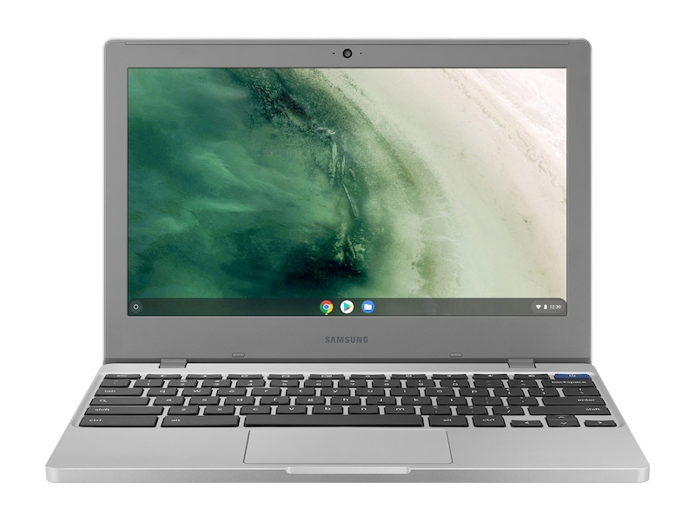
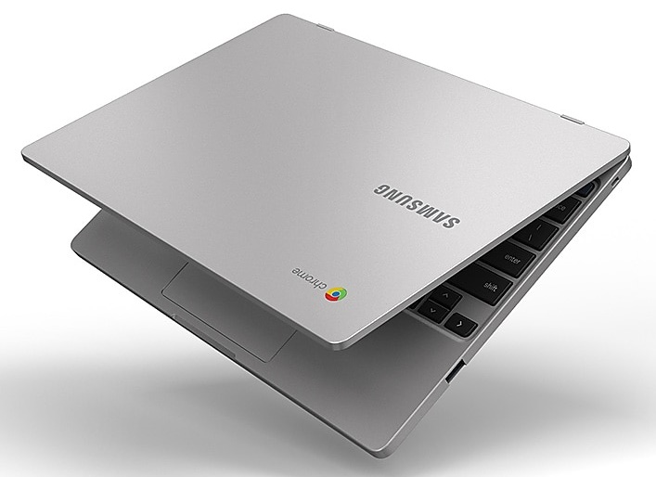
Chromebook
Samsung Chromebook 4
32 GB, 4GB RAM
Écran 11,6’’ Anti-reflet
Batterie : 10 à 12 heures
Caméra HD
Bluetooth
Poids 2,6 lbs

Slide 3
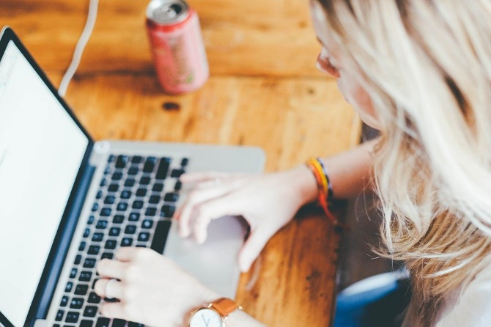
Mes DROITS
1- Utiliser l’appareil prêté par l’école pour faire du travail à caractère pédagogique.
L’appareil vous permet de travailler à distance pour effectuer les travaux.
L’appareil vous est prêté à vous uniquement.
Vous pouvez travailler à l’aide des applications proposées par l’école.
2- Personnaliser les paramètres de l’appareil pour optimiser votre travail.
Activer les notifications et brancher vos comptes de l’école sur les applications.

Slide 4
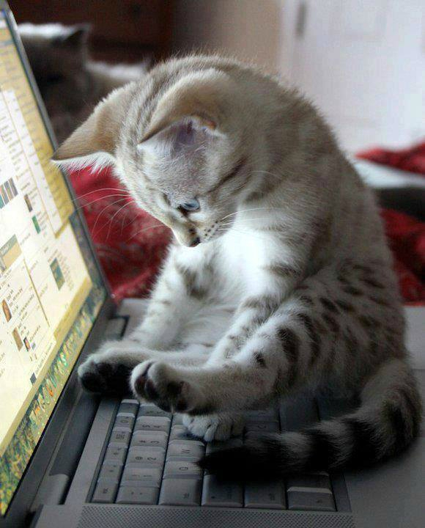
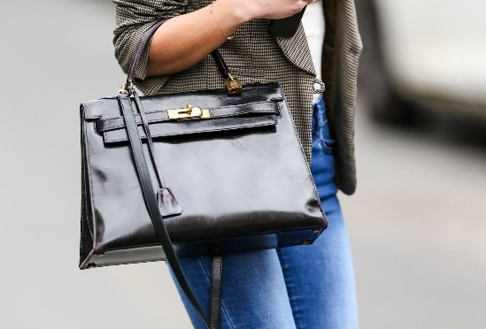
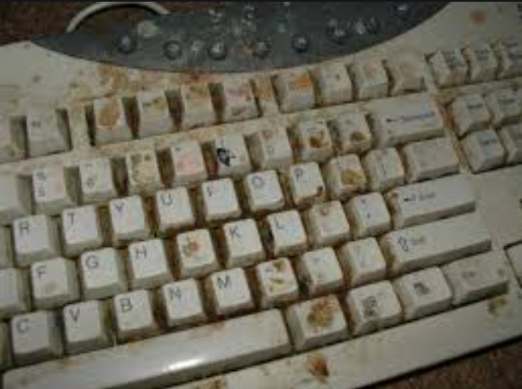
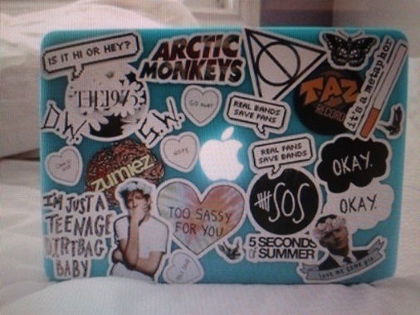
Mes RESPONSABILITÉS
1- Garder l’appareil et ses accessoires (fil de recharge et étui) en bon état.
Toujours transporter l’appareil dans son étui d’origine.
Manipuler l'ordinateur, le fil de recharge et le transformateur avec précaution.
Garder l’appareil propre.
Ne rien coller sur l'appareil.
Ne pas arracher l'autocollant d’identification.
NON

Slide 5
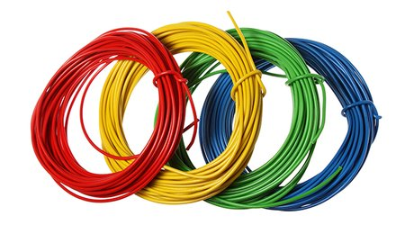
Mes RESPONSABILITÉS
2- Garder votre appareil chargé.
Lorsque vous apporterez l’appareil à l’école, vous assurer qu’il est chargé. Aucune commodité n'est mise en place pour faire du chargement en classe.
Après le chargement, bien enrouler le fil de recharge.
Gardez l’appareil à la maison jusqu’à ce que l’on vous demande de l’apporter en classe.

Slide 6
Mes RESPONSABILITÉS
3- Protéger l’appareil du vol et des pertes.
Savoir en tout temps où est situé votre appareil.
Lorsque vous quittez votre appareil, vous assurer qu’il est placé dans un endroit sécuritaire.
Barrer votre casier de façon sécuritaire
si vous y laisser votre appareil.
Ne laissez pas votre appareil en classe sans surveillance !

Slide 7
En cas de bris, de perte ou de vol
VOUS êtes responsable de l’appareil,
Vous devrez alors payer la totalité de la valeur actuelle de l’appareil.
314 $ + taxes
De plus, les dommages, autres que l’usure normale, vous seront facturés (voir la liste des coûts de réparations).

Slide 8
À faire à la maison
Trouver un endroit pour travailler avec votre ChromeBook.
Déballer le fil et l’adaptateur. Jeter les emballages (boîte blanche, sac blanc et mousse).
Brancher l’appareil pour le recharger complètement.
Ouvrir l’appareil et entrer votre adresse de courriel et votre mot de passe de l’école.
Choisir « Compte Gsuite » si on vous le demande.
Connecter votre WiFi domestique.
ATTENDRE 10 MINUTES. (Le profil se crée sur l’appareil.)
Ouvrir TEAMS et entrer votre adresse de courriel et votre mot de passe de l’école.
Explorer votre appareil.

Slide 9
Manipulations de base
Faire ses premiers pas sur un Chromebook - Allumer et connecter le Wifi
Utiliser le pavé tactile de votre Chromebook
Le clavier, les gestes et le pavé tactile
Modifier le fond d’écran
Verrouiller et déverrouiller l'écran
Comment passer d'une page à l'autre sur un Chromebook
Comment capturer tout l'écran sur un Chromebook
Pour plus de tutoriels : Comment utiliser un Chromebook

